Slide 1


Zostań Cyfrowym Ambasadorem
Jak dzielić się wiedzą, wspierać innych i rozwijać umiejętności cyfrowe w swojej społeczności?
Funded by the European Union. Views and opinions expressed are however those of the author(s) only and do not necessarily reflect those of the European Union or the European Education and Culture Executive Agency (EACEA). Neither the European Union nor EACEA can be held responsible for them.

Slide 2



Wprowadzenie:
Czym jest Cyfrowy Ambasador?
1
Cel warsztatu
2
Cyfrowy Ambasador?
Dowiesz się, jak uczyć innych seniorów obsługi technologii, poznasz skuteczne metody przekazywania wiedzy i nauczysz się prowadzić mini-warsztaty dla innych.
To lider w społeczności, który chce zmieniać życie innych na lepsze.

Slide 3
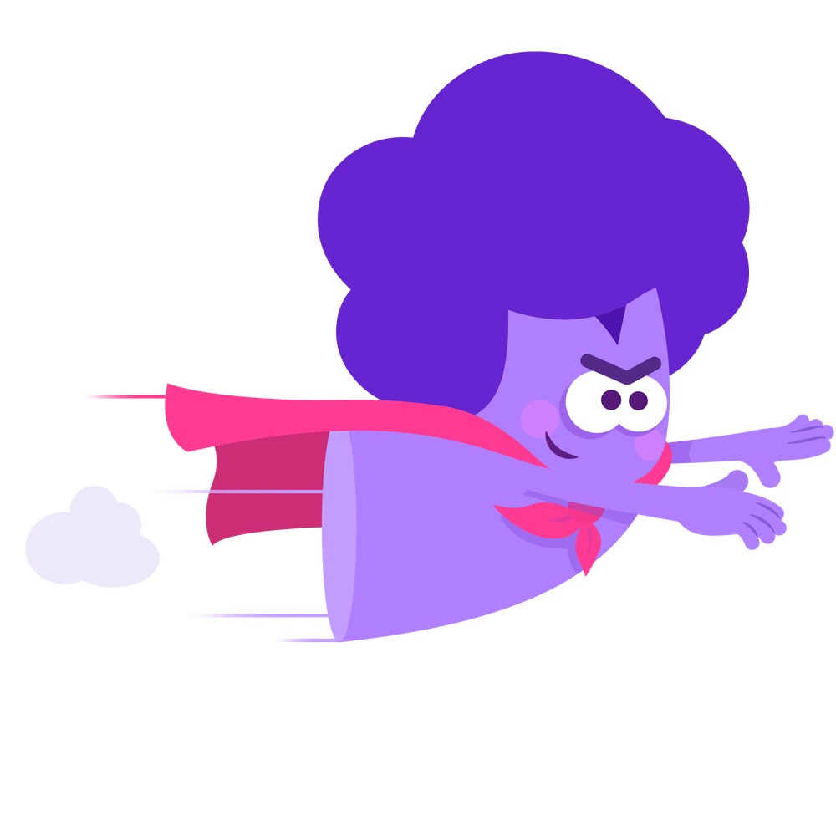
🟢 Jak pracujemy dalej?
Prowadzisz mini-sesje mentoringowe dla 2+ innych seniorów.
🗓️ 16 spotkań – od maja do sierpnia 2025
🧑‍🏫 Twoje zadania:
Decydujesz o tematach, które najlepiej znasz:
  Jak korzystać z WhatsApp?
  Jak założyć konto e-mail?
  Jak bezpiecznie robić zakupy online?
  i podobne…
Uczysz w grupie, pomagając innym w przyswajaniu nowych umiejętności cyfrowych.

Slide 4

🤝 Jakie masz wsparcie?
Nie jesteś sam – masz dostęp do materiałów i zespołu, który Cię wspiera!
📚 Materiały edukacyjne
Instrukcje krok po kroku (PDF)
Wideo-tutoriale
🧑‍🤝‍🧑 Wolontariusze
Pomagają technicznie i
wspierają organizacyjnie
Towarzyszą podczas spotkań
w roli asystentów
🧑‍💼 Zespół EDUQ
Możesz się z nami skontaktować, gdy potrzebujesz pomocy
Oferujemy wsparcie organizacyjne, merytoryczne

Slide 5

🆕 Jak to wygląda w praktyce?
🧩 Każde spotkanie mentoringowe to:
Rozgrzewka: rozmowa i przypomnienie ostatnich tematów
Nauka nowej umiejętności: np. rejestracja u lekarza
Ćwiczenie: senior sam wykonuje zadanie przy Twoim wsparciu
Informacja zwrotna: co poszło dobrze? co powtórzyć?
Zaproszenie na kolejne spotkanie
💡 Praktyka, cierpliwość i empatia są najważniejsze!

Slide 6
🗣️ Prezentacje seniorów dla seniorów
💡 Zamień niektóre sesje mentoringowe w prezentacje Twoich uczniów!
🎯 Cel:
Wzmocnienie pewności siebie
mentora i ucznia
Utrwalenie zdobytej wiedzy
poprzez jej przekazanie
Inspiracja dla innych seniorów
📋 Jak to zorganizować?
Pomóż uczniowi przygotować krótką
prezentację (5–10 minut)
Temat może być prosty, np.:
    „Moja pierwsza wideorozmowa”
    „Zamówiłam zakupy online – pokażę jak”
Prezentacja może być ustna, z kartką,
rysunkiem lub slajdami

Slide 7
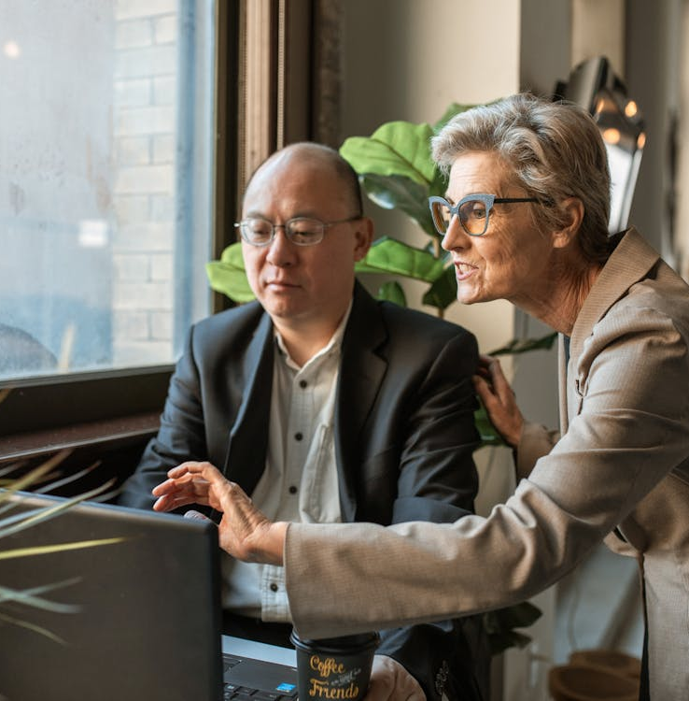
🆕 Możecie też stworzyć wspólny mini-projekt ☺
👥 Ambasador + uczniowie → wspólne dzieło
📌 Cel: Utrwalenie nowych umiejętności w praktyce
📌 Forma: Prosty projekt, np.:
        Stworzenie cyfrowej instrukcji
        (np. „Jak korzystać z WhatsApp?”)
        Nagranie filmiku pokazowego
        „Senior tłumaczy seniorowi”
        Fotorelacja z zajęć – album lub prezentacja
        Mini-kampania online „Seniorzy w sieci”
        Prosty blog lub strona o tematyce ważnej dla seniorów

Slide 8

🚀 Pamiętaj!
Twoja rola to lider w społeczności
— pomagasz innym seniorom, dzieląc się swoją wiedzą!
Spotkania to czas na praktykę
— daj innym możliwość nauki przez działanie i zadawanie pytań!

Slide 9
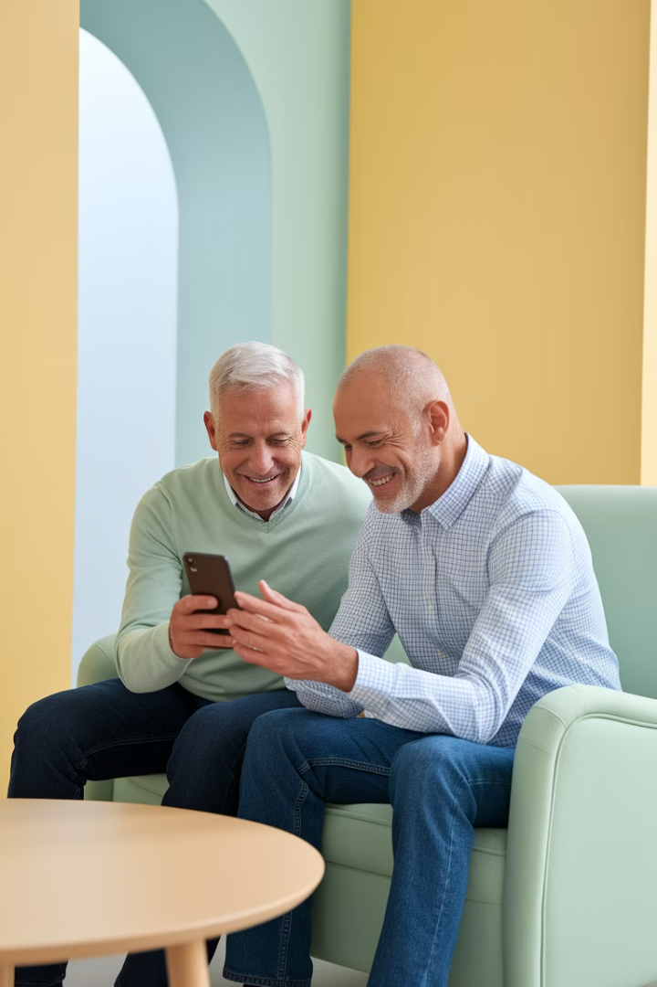
Jak uczyć innych?
Skuteczne metody nauki
Najpierw słuchaj, potem ucz
Każdy ma inny poziom umiejętności. Zapytaj: „Czego chciałbyś się nauczyć?"
Dziel wiedzę na małe kroki
Zamiast „naucz się Facebooka" → „najpierw zaloguj się". Proste instrukcje, krok po kroku.
Ćwiczenie powtarzaj kilka razy
„Spróbujmy razem jeszcze raz". Zachęcaj do notowania kluczowych kroków.

Slide 10



Jak radzić sobie z trudnościami
w nauczaniu?
Cierpliwość
to klucz
Pochwała i motywacja
Nie każdy uczy się w tym samym tempie. Bądź wyrozumiały i wspierający.
„Świetnie Ci idzie, spróbuj jeszcze raz". Pozytywne wzmocnienie jest kluczowe.

Slide 11
🧡 Jak wspierać seniorów z empatią?
Podczas nauki cyfrowej najważniejsze są cierpliwość, zrozumienie
i szacunek dla tempa drugiej osoby. Dla wielu seniorów technologia
to nowy świat - Twoje wsparcie może zdziałać cuda,
ale sposób komunikacji ma ogromne znaczenie.
✅ Zamiast tego powiedz:
„Zrobimy to razem, krok po kroku”
„Masz czas, nie ma pośpiechu”
„Też miałem z tym trudność na początku”
„Świetnie Ci idzie!”
„Powtórzmy to jeszcze raz, jeśli chcesz”
💬 Takie słowa budują zaufanie, motywację i tworzą przestrzeń do spokojnej nauki.
🛑 Unikaj zwrotów:
„Już Ci to tłumaczyłem/-am”
„To przecież oczywiste”
„Wystarczy kliknąć”
❗ Dla Ciebie to może być proste,
ale dla kogoś innego –
stresujące lub zupełnie nowe.

Slide 12

Jak prowadzić mini-warsztaty?
1
Przygotowanie tematu
Wybierz jeden temat na spotkanie
(np. „Jak wysyłać zdjęcia na WhatsAppie?")
2
Jak mówić, by być zrozumiałym?
Mów wolno i wyraźnie.
Pokazuj na ekranie – wizualizacja pomaga.
3
Zachęcaj do praktyki
Nie tylko pokazuj, ale daj innym spróbować.
Praktyka czyni mistrza!

Slide 13



Jak wspierać innych w dłuższej perspektywie?
Ustalanie celów
2
„Do końca miesiąca nauczę się samodzielnie robić przelewy online"
Regularny kontakt i motywacja
1
Spotykaj się raz w tygodniu, by ćwiczyć nowe umiejętności
Budowanie grup wsparcia
3
Tworzenie społeczności cyfrowych ambasadorów

Slide 14


Jakie zasoby mogą pomóc w nauczaniu?
🎨 Canva
Twórz proste instrukcje, plakaty i prezentacje wizualne.
🟢 Intuicyjny interfejs, idealny do wspólnych projektów z uczniami.
🧠 Gamma.app
Szybkie tworzenie prezentacji i dokumentów z pomocą AI.
🟢 Dobre dla ambasadora do przygotowania materiałów pokazowych.

Slide 15
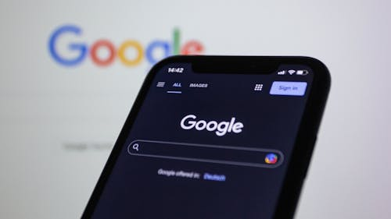

Jakie zasoby mogą pomóc w nauczaniu?
🔎 Google Search
Podstawowa umiejętność – jak znaleźć potrzebne informacje i sprawdzone strony.
🟢 Ucz seniorów, jak szukać „krok po kroku” i rozpoznawać bezpieczne źródła.
🔍 Perplexity
Wyszukiwarka zintegrowana ze sztuczną inteligencją.
🟢 Pomaga szybko znaleźć odpowiedzi i tworzyć krótkie podsumowania.

Slide 16


Jakie zasoby mogą pomóc w nauczaniu?
💬 ChatGPT
Twoje wsparcie w pisaniu instrukcji i wyjaśnianiu trudnych pojęć w prosty sposób.
🟢 Można go zapytać np.: „Jak ustawić hasło krok po kroku?”
🤖 Chipp.ai
Zamienia materiały (PDF, slajdy) w interaktywnego asystenta, z którym można rozmawiać.
🟢 Przydatne narzędzie do powtórki i samodzielnej nauki.
.

Slide 17
🎨 Jak korzystać z Canva?
Twórz łatwe i atrakcyjne materiały do nauki – bez potrzeby znajomości grafiki!
✅ Krok po kroku:
Pobierz aplikację Canva
📲 Ze sklepu Google Play, App Store
Zarejestruj się lub zaloguj
  Możesz użyć e-maila lub konta
  Google/Facebook
Wybierz typ projektu
  Prezentacja
  Plakat
  Post
  Kolaż zdjęć
4. Użyj szablonu lub stwórz od zera
Dotknij tekstu, by edytować
Dodaj zdjęcia, ikonki, zmień
kolory i czcionki
Wszystko działa przez
przeciąganie palcem
5. Zapisz lub udostępnij
Kliknij ikonę ⬇️ lub Udostępnij
Możesz zapisać na telefonie,
wydrukować lub wysłać przez
WhatsApp

Slide 18
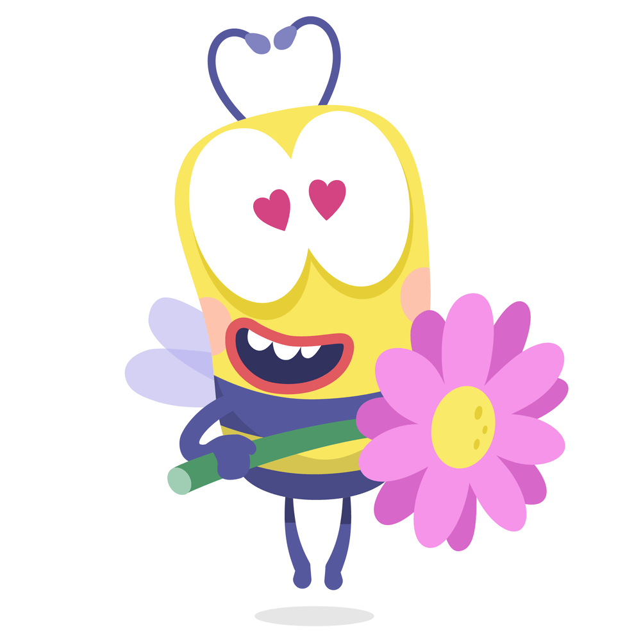
💡 Pomysły dla Ambasadora i ucznia:
Stwórz wspólnie prostą instrukcję obsługi aplikacji
Zaprojektuj „moje pierwsze konto e-mail” – kolaż z krokami
Przygotuj zaproszenie na zajęcia cyfrowe dla innych seniorów

Slide 19

📱 Jak korzystać z Gamma.app?
To narzędzie, które tworzy prezentacje automatycznie - wystarczy tematu!
✅ Krok po kroku:
Wejdź na stronę
🌐 Wejdź na: https://gamma.app
2. Zaloguj się, załóż konto (darmowe)
3. Kliknij „Utworzyć nowy AI” (fioletowy przycisk)
4. Wpisz temat, np. „Jak wysłać zdjęcie przez WhatsApp?”
5. Gamma utworzy prezentację z gotowymi slajdami. Możesz je edytować: kliknij tekst, dodaj zdjęcia lub zmień kolory
6. Gotową prezentację możesz udostępnić przez link lub zapisać
💡 Podpowiedź:
Jeśli chcesz zacząć od pustego dokumentu – kliknij obok w „Nowość od ręki” lub „Import”, aby wgrać własne materiały (np. z PowerPointa lub PDF).

Slide 20

💡 Pomysły dla Ambasadorów z Gamma:
Szybka prezentacja: „Jak zrobić zakupy online?”
Mini-lekcja do pokazania uczniowi podczas spotkania
Uczeń może wymyślić temat i zobaczyć efekt
jako własną prezentację
📣 Uwaga: Gamma działa najlepiej na komputerze.
Na telefonie jest możliwa, ale wymaga większej
cierpliwości przy edycji slajdów.

Slide 21
🔍 Triki do skutecznego wyszukiwania w Google
🧷 1. Cudzysłów: " "
✅ Znajduje dokładne wyrażenie
🔍 "jak założyć konto e-mail"
➡️ Tylko strony, które zawierają
dokładnie to zdanie
➖ 2. Minus: -
✅ Wyklucza słowo, którego nie chcesz
🔍 WhatsApp -Facebook
➡️ Pokaże wyniki o WhatsAppie,
ale bez Facebooka
🌐 3. site:
✅ Wyszukuje tylko na jednej stronie internetowej
🔍 porady cyfrowe site:gov.pl
➡️ Tylko z witryn gov.pl
📄 4. filetype:
✅ Znajduje pliki do pobrania (np. PDF)
🔍 WhatsApp instrukcja filetype:pdf
➡️ Znajdziesz gotowe instrukcje
w formacie PDF

Slide 22

🔍 Triki do skutecznego wyszukiwania w Google
❓ 5. OR (wielkimi literami!)
✅ Szuka jednego lub drugiego
🔍 kurs tabletu OR smartfona
➡️ Pokaże kursy na temat tabletu lub smartfona
👁‍🗨 6. ALLINTITLE:
✅ Wyszuka tylko strony, które mają dane słowa w tytule
🔍 allintitle: kurs komputerowy dla seniorów
➡️ Tylko strony z tym w nagłówku

Slide 23
📱 Jak korzystać z aplikacji Perplexity AI
Perplexity to aplikacja typu „wyszukiwarka + AI” – odpowiada na pytania jasno i szybko, pokazując źródła.
✅ Krok po kroku:
Pobierz aplikację Perplexity AI
📲 Ze sklepu Google Play lub App Store
Wyszukaj: Perplexity AI
Otwórz aplikację
Nie musisz zakładać konta, ale warto — wtedy możesz zapisywać odpowiedzi
Zadaj pytanie w oknie wyszukiwania
✍️ Przykłady:
  Jak wysłać zdjęcie przez WhatsApp?
  Bezpieczne hasło – jak stworzyć?
  Aplikacje dla seniorów
4. Przeczytaj odpowiedź + sprawdź źródła
📚 Aplikacja pokaże krótkie podsumowanie i linki do stron, z których korzysta
5. Kliknij „Copilot” lub pytaj dalej
Możesz rozwinąć temat lub poprosić o wyjaśnienie trudnego fragmentu

Slide 24

💰 Perplexity.ai – ile jest za darmo?
Darmowa wersja daje dostęp do większości funkcji
✅ Możesz zadawać pytania
✅ Masz dostęp do źródeł
✅ Możesz korzystać z aplikacji mobilnej
❌ Masz tylko ograniczoną liczbę zaawansowanych zapytań z AI Assistant
➡️ Zazwyczaj: 3 za darmo / dzień

Slide 25
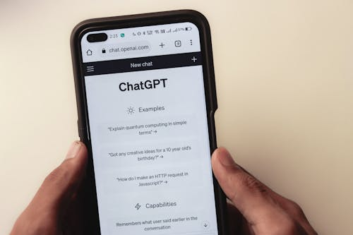
📱 Jak korzystać z ChatGPT na telefonie
Pobierz aplikację „ChatGPT – OpenAI”
Zaloguj się lub załóż darmowe konto
Wpisz pytanie w oknie czatu, np.:
„Jak założyć konto e-mail?”
Przeczytaj odpowiedź lub poproś: „Powiedz prościej”
Aplikacja działa po polsku i nie wymaga wersji płatnej

Slide 26

🧠 Co to znaczy ELI5 dla ChatGPT?
ELI5 = Explain Like I'm 5
👉 Czyli: "Wytłumacz mi to tak, jakbym miał 5 lat“
To sposób proszenia AI, by odpowiedziało bardzo prosto, jasno i bez technicznych słów.
🧠 Używaj „ELI5”
Dodaj do pytania:
„Wytłumacz jak 5-latkowi…” lub „Zrób to bardzo prosto”
ChatGPT odpowie krok po kroku, bez trudnych słów
💬 Przykład:
„ELI5: Co to jest przeglądarka internetowa?”

Slide 27

🤖 Jak korzystać z Chipp.ai?
Chipp.ai to narzędzie, które zamienia dokumenty w rozmowę – wystarczy wgrać plik, a Chipp stworzy czatbota, który odpowiada na pytania na podstawie tej treści.
✅ Krok po kroku:
1. Wejdź na stronę:
https://app.chipp.ai
2. Zaloguj się lub załóż darmowe konto
(e-mail lub Google)
2. Kliknij „Apps” w górnym menu
3. Wybierz żółty przycisk „New Chipp Chat”
4. Załaduj plik (PDF, DOCX, PPTX) — np. instrukcję lub prezentację
5. Nazwij czat, np. „WhatsApp Poradnik”
6. Zadaj pytania – bot odpowiada na podstawie wgranego pliku
➤ Przykład: „Jak przeprowadzić mini-warsztat?”
7. Kliknij „Share”, aby wygenerować link i udostępnić czat uczniowi

Slide 28
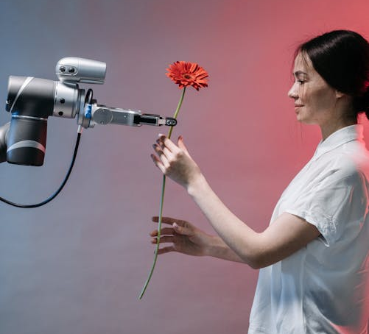
Chipp.ai - prompt (polecenie startowe)
którego możesz użyć, gdy tworzysz nowy czat oparty na poradniku PDF np. o Asystencie Google. Prompt ten sprawi, że bot będzie odpowiadał jasno, w prostym języku i z myślą o seniorze.
🧠 Prompt do Chipp.ai (w języku polskim)
Jesteś pomocnym, cierpliwym i życzliwym doradcą cyfrowym.
Twoim zadaniem jest tłumaczyć seniorowi, jak korzystać
z Asystenta Google – prostym, zrozumiałym językiem,
bez trudnych słów.
Odpowiadaj na pytania spokojnie i krok po kroku,
jakbyś mówił do osoby, która dopiero zaczyna
przygodę z technologią.
Udzielaj przykładów i zachęcaj do ćwiczeń.

Slide 29

💬 Chipp.ai - wskazówki do rozmowy – Conversation Starters
Pomagają zacząć rozmowę z botem.
🔹 Dlaczego to działa?
Podpowiadają ciekawe pytania do zadania
Pomagają uczniowi zrozumieć, o co można zapytać
Świetne dla osób, które uczą się samodzielnie lub są nieśmiałe
🧠 Przykłady:
👉 Czym jest Asystent Google i jak go uruchomić?
👉 Co mogę powiedzieć, żeby Asystent Google mnie usłyszał?
👉 Czy mogę pisać do Asystenta, czy muszę mówić?
👉 Jakie zadania mogę wykonać za pomocą Asystenta Google?
👉 Czy Asystent może mi przypomnieć o lekach?

Slide 30

Podsumowanie i Q&A
1
Umiejętności Cyfrowego Ambasadora
2
Co dalej?
Certyfikat Cyfrowego Ambasadora. Każdy uczestnik otrzyma oficjalne potwierdzenie swoich umiejętności i zaangażowania.
Każdy senior teraz potrafi uczyć innych w prosty i skuteczny sposób, organizować mini-warsztaty dla swojej społeczności i być mentorem dla innych seniorów.
3
Pytania i odpowiedzi
Czas na wyjaśnienie wątpliwości.
Pamiętaj, że zawsze możesz
liczyć na wsparcie

